Slide 1
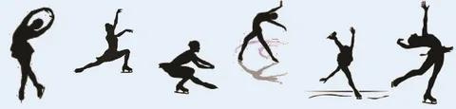
Биомеханические основы техники движений фигуриста
Работу выполнила:
Попова Софья Сергеевна студентка 204 группы ФГБОУ ВО «ВГАФК»
Руководители:
Лущик Ирина Владимировна
доцент кафедры ТиТФКиС ФГБОУ ВО «ВГАФК»
Абдрахманова Ирина Владимировна
доцент кафедры ТиТФКиС ФГБОУ ВО «ВГАФК»

Slide 2

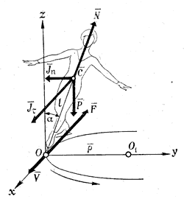
СКОЛЬЖЕНИЕ ПО ДУГЕ
На тело фигуриста, скользящего по дуге окружности радиуса р, имеющего в данный момент скорость V, действуют:
сила веса Р, сила трения F, направленная в сторону, противоположную движению;
касательная сила инерции J, параллельная оси Ох и направленная противоположно замедлению;
нормальная (центробежная) сила инерции
Іп, паралельная оси Оу;
опорная реакция N, равная давлению
фигуриста на лед и направленная по продольной оси вверх.
В рассматриваемый момент тело фигуриста находится в координатной плоскости 20у, продольная ось наклонена на угол а
к вертикали; і - расстояние от о. Ц. т. тела до точки опоры О.

Slide 3
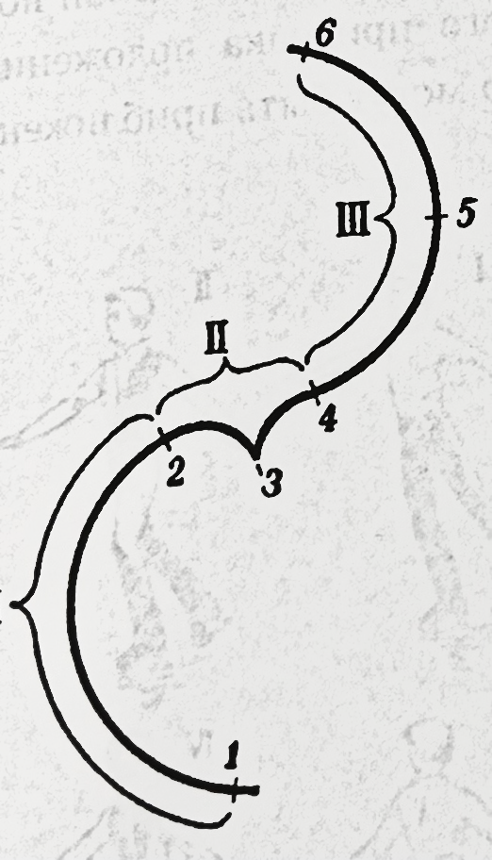


Повороты в скольжение по дуге
Существует 5 фаз в скольжении с поворотом:
  1-2 - период подготовки к повороту;
  2-4 - период разрешения поворота(2-3 - фаза въезда, 3-4 - фаза выезда);
  4-6 - период завершения поворота(4-5 - фаза фиксации позы, 5-6 - фаза перемены позиции).
Разделение движений
в повороте
на периоды и фазы

Slide 4

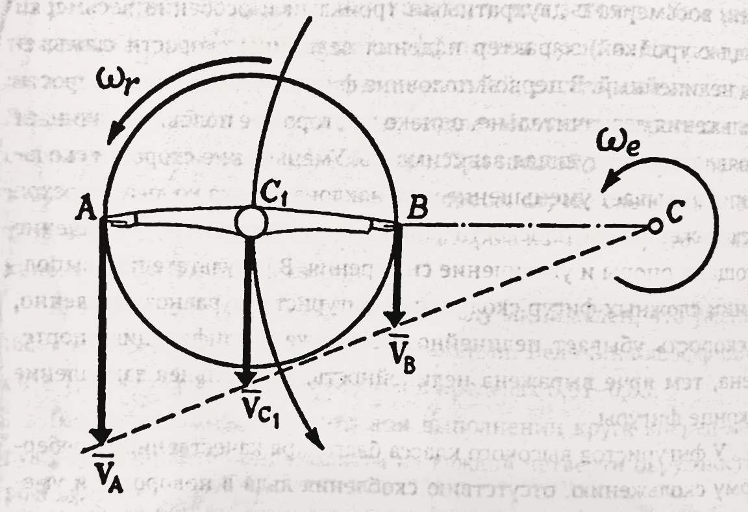
Повороты в скольжение по дуге
1.При выполнении обязательных фигур телу фигуриста не должно сообщаться общее вращение вокруг его продольной оси.
2. Механизм вращательного компонента поворотов во встречном вращении верхней части тела относительно нижней
3.Показателем вращения частей тела является движение конька.
4.Сложность поворота с конфигурацией движения конька в этом повороте.

Slide 5

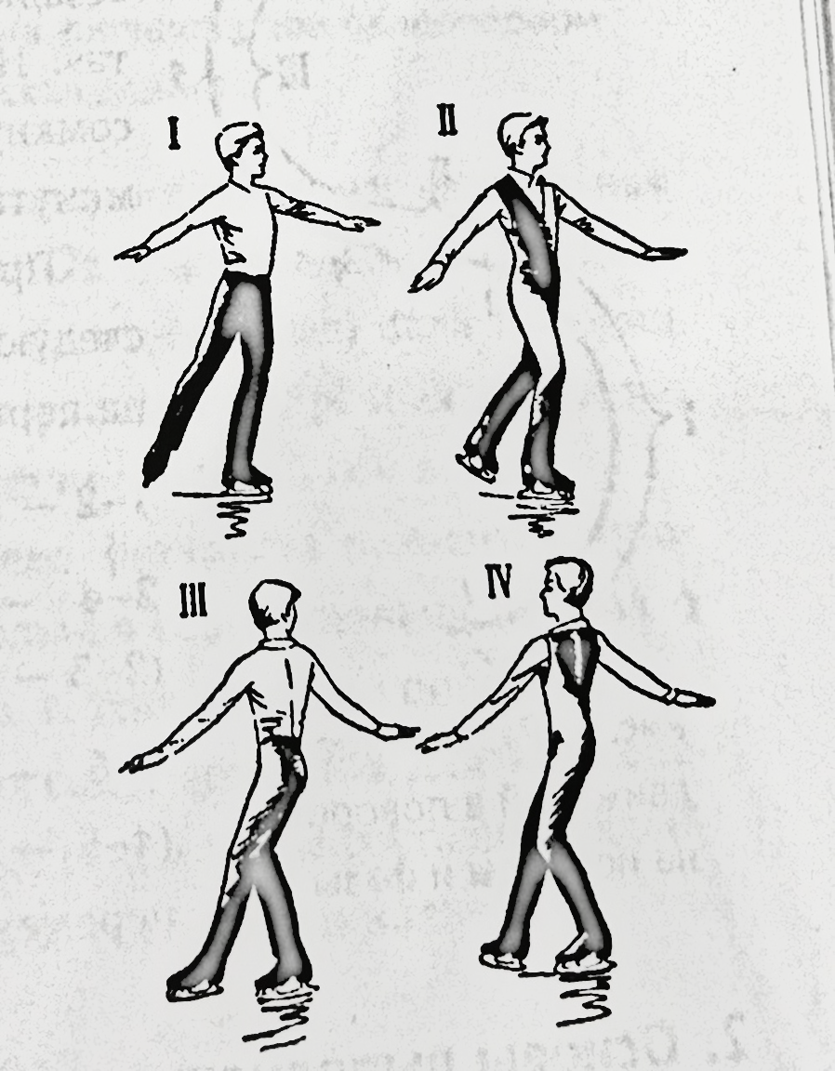

Положение тела фигуриста
4 положение тела фигуриста при выполнении обязательных фигур:
І позиция - плечевой пояс и таз повернуты относительно среднего
положения в одну сторону, свободная нога сзади опорной;
II позиция - плечевой пояс и таз повернуты относительно среднего положения в противоположные стороны, свободная нога сзади;
III позиция - плечевой пояс и таз повернуты относительно среднего положения в одну сторону, свободная нога впереди опорной;
IV позиция - плечевой пояс и таз повернуты относительно среднего положения в противоположные стороны, свободная нога впереди опорной.

Slide 6
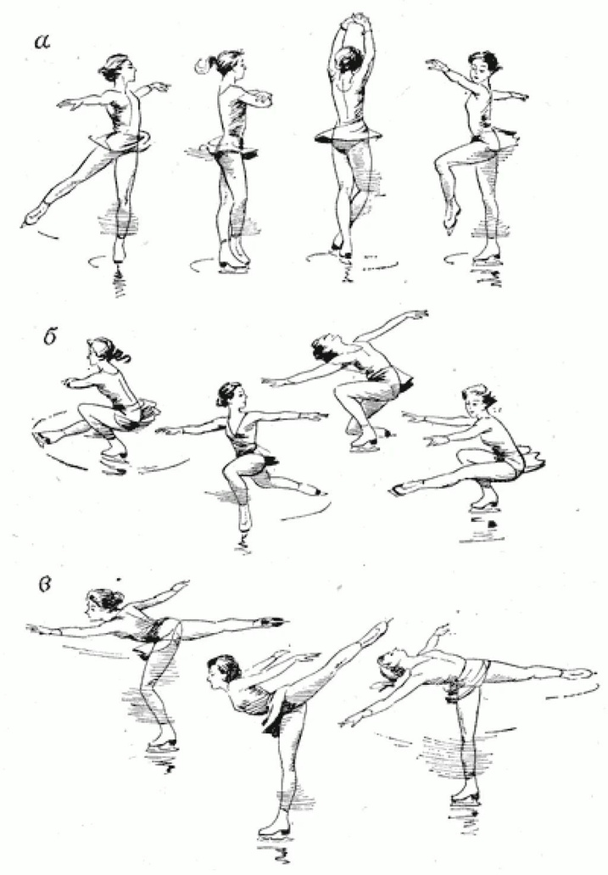
ВРАЩАТЕЛЬНЫЕ ДВИЖЕНИЯ ФИГУРИСТА

Slide 7
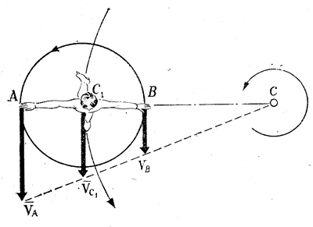
  Точки (А и В), расположенны на разном расстоянии от центра круга.
  Во время скольжения по окружности фигурист вращается вокруг оси, проходящей через центр окружности.
  Величина угловой скорости вращения тела за время выполнения одного круга конек опорной ноги совершает один оборот
  При скольжении по дуге тело фигуриста участвует во вращательном движении.

Slide 8
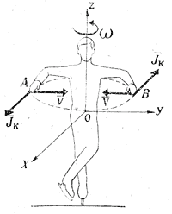
Причины изменения скорости вращения:
1.Изменение скорости вращения вызывают внутренние силы —группировки и разгруппировки
2.В различных вращательных движениях и пируэтах фигурист меняет угловую скорость вращения
3.Тело фигуриста, перемещение рук и свободной ноги к оси вращения возникают силы инерци,которые ускоряют вращение при группировке

Slide 9
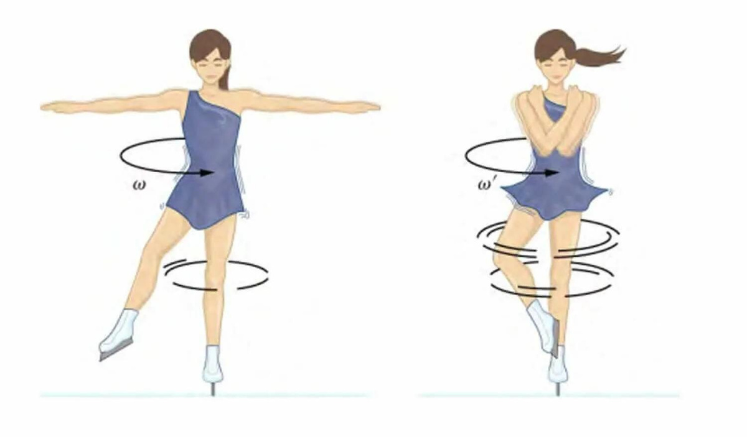
Вращение винт
1. Движение сопровождается группировкой рук одновременно с группировкой ног
2. Руки плотно прижимаются к телу, а слегка согнутую опорная нога выпрямляется
3. Следить за симметрией группировки, или неодинаковое движение рук вызывает нарушение равновесия.

Slide 10
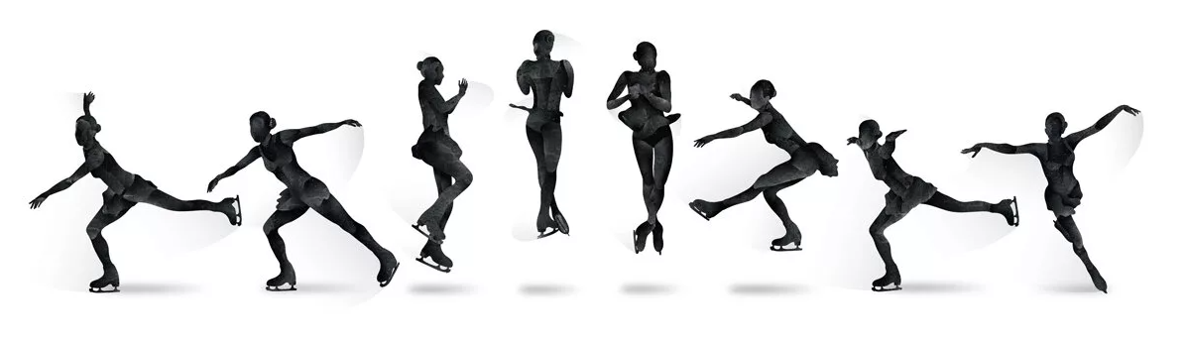
ДВИЖЕНИЕ ТЕЛА В ПОЛЕТЕ

Slide 11

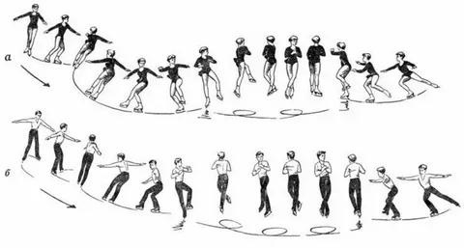
Периоды и фазы прыжка:
1.Период разбега.
Фаза приобретения скорости и фаза подготовки к толчку.
2.Период толчка.
Фаза амортизации и фаза активного отталкивания.
3.Период полета.
Фаза группировки и фаза разгруппировки.
4.Период приземления.
Фаза амортизации и фаза выезда
1
3
4
2
1
2
3
4

Slide 12
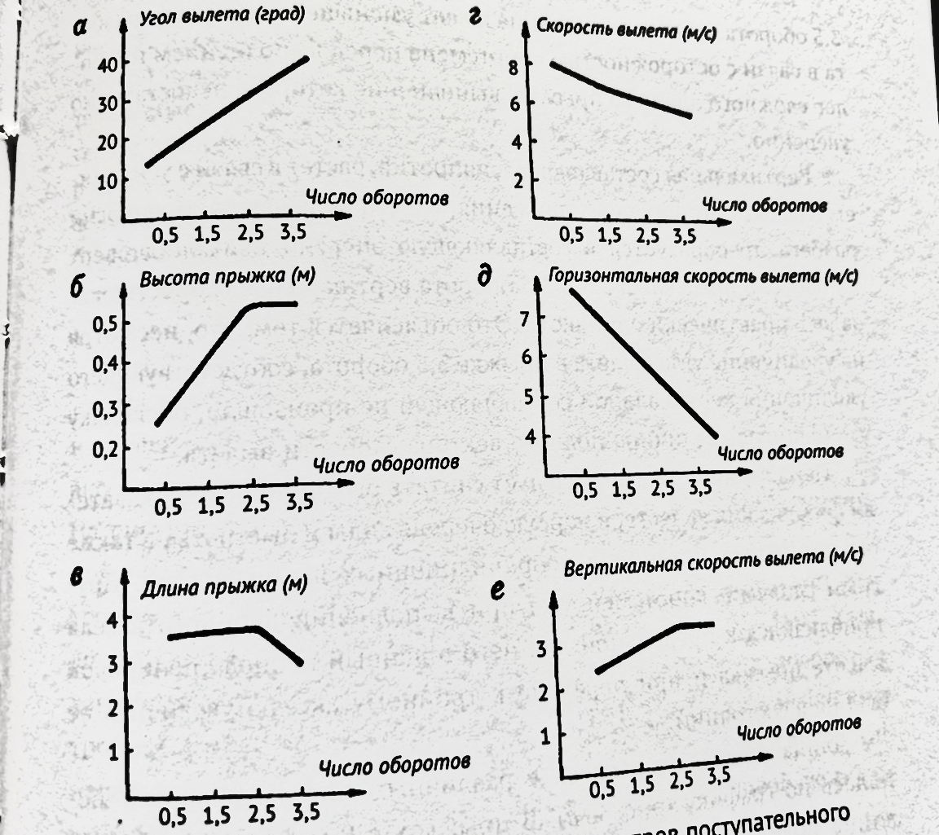
ДВИЖЕНИЕ ТЕЛА В ПОЛЕТЕ
  Угол вылета составил 35°.
  Горизонтальная скорость равной 4,58 м/с
  Фигурист пролетел 2,86 м за 0,626 с
  Вертикальная составляющая скорости уменьшалась с 3,21 м/с при вылете до нуля в верхней точке полета
  К моменту приземления вновь достигла 3,21 м/с

Slide 13
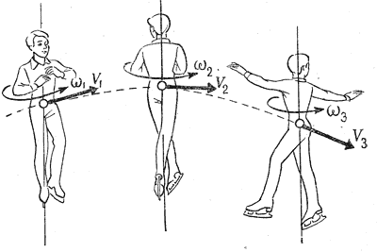
Форма траектории и максимальная высота и дальность прыжка зависят от параметров движения о. ц. т. тела:
а) начальной скорости вылета
б) угла вылета при постоянном ускорении свободного падения.

Slide 14
Спасибо за внимание !

